Slide 1


Андижон қишлоқ хўжалик институти
“САБЗАВОТЧИЛИК” фани

Slide 2
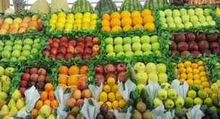
1-мавзу:Сабзавотларнинг халқ хўжалигидаги
аҳамияти ҳамда сабзавот ўсимликларнинг умумий тавсифи ва таснифи

Slide 3
Режа
1
Сабзавотчилик аҳамияти, келиб чиқиши ва хусусиятлари
Сабзавотларнинг биокимёвий таркиби ва
озиқ-овқатлик қиймати
2
Сабзавотчилик илмий асосининг ривожланиши
ва келажаги
3
4
Ўзбекистон ва жаҳон сабзавотчилиги олдидаги вазифалар
5
Сабзавот экинлари ва уларнинг гуруҳланиши

Slide 4
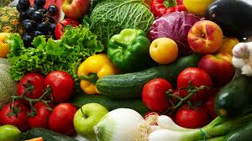
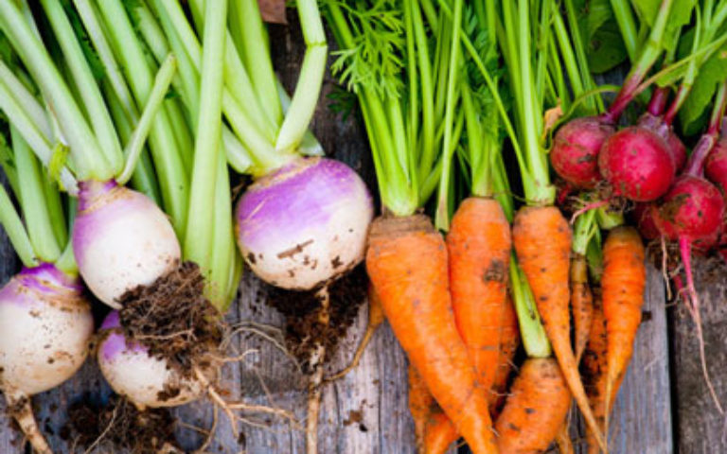
Сабзавотчиликнинг мақсади, келиб чиқиши ва хусусиятлари
Серсув меваси ва этли қисми озиқ - овқатга ишлатиладиган бир йиллик, икки йиллик ва кўп йиллик ўтчил ўсимликлар сабзавотлар деб аталади.
Илгарилари сабзавот экинлари асосан томорқаларда - сабзазорларда ўстирилган. Қовун, тарвуз, қовоқлар эса махсус участкаларда - полизларда етиштирилган. Сабзавот ёки полиз экинлари деган ном ана шундан келиб чиққан бўлиб, сабзавотчилик ёки полизчилик дейилади.
Сабзавотчилик дунё деҳқончилигида энг қадимий асосий ва етакчи тармоқлардан ҳисобланади. Сабзи, шолғом, саримсоқ, лавлаги 2 минг, карам, бодринг, пиёз кабилар 4 минг йилдан бери экилади. Марказий Осиёда, яъни бизда қовун эрамиздан илгари ҳам етиштирилган.
Ҳозирги пайтда сабзавот экинлари дунёнинг барча мамлакатларида ўстирилади.

Slide 5
Сабзавотчилик ўсимликшуносликнинг бошқа тармоқларидан қуйидаги хусусиятлари билан фарқланади
Биринчидан:
Сабзавотчилик иккита:
Иккинчидан:
Сабзавотчилик хилма - хил экин тур, хил ва навлар тўпламини ўз ичига олади. Сабзавот экинлари 14 та ботаник оилага мансуб 80 га яқин турни ўз ичига олиб, шундан 40 га яқини Ўзбекистонда экилади.
Учинчидан:
Сабзавотчилик ўз навбатида бир неча тармоқларга бўлинади. Жумладан, полиз экинлари биологияси ва агротехникасини ишлаб чиқиш билан полизчилик, соғлом, сифатли уруғини етиштириш билан сабзавот экинлар уруғчилиги тармоғи шуғулланади.
1. Очиқ майдонда (далада);
2. Ёпиқ майдонда ишлаб чиқариш усулига эга.
Тўртинчидан:
Сабзавотчиликда ўзига хос ишлаб чиқариш усуллари (кўчат экин усули, консервалаш, қайта ўстириш кабилар) қўлланилади

Slide 6
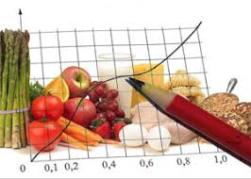
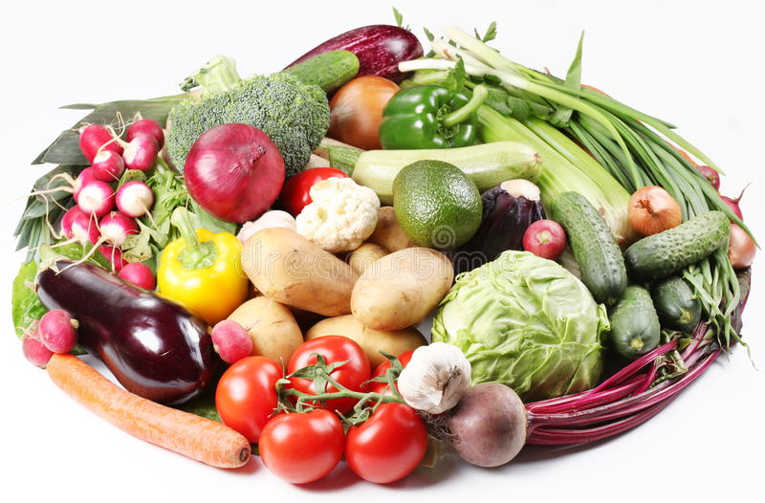
Сабзавотларнинг биокимёвий таркиби ва озиқ-овқатлик қиймати.
Сабзавотлар биокимёвий таркибининг хусусияти шундан иборатки, улар таркибида сув кўп (65 - 96 %), озиқ моддалар (оқсил, мой, углеводлар) эса кам. Бундан ташқари уларнинг калорияси ҳам юқори эмас.
Лекин, одам организми учун зарур бўлган биологик актив моддалар, витаминлар, ферментлар, минерал тузлар кабиларга ғоят бой (2 ва 3 - жадвал).
Баъзи сабзавотлар (бошпиёз, саримсоқ, шивит, петрушка, хрен, турп) таркибида фитонцидлар сақлайди. Шу туфайли фунгицид ва бактерицид хусусиятига эга бўлиб, инсон организмини инфекциялардан тозалайди. Кўпчилик сабзавотлар лимон, олма, вино кислота, эфир мойлар, ароматик (хушбўй) моддалар сақлаб иштаҳани очади, овқат ҳазм бўлишига яхши ёрдам беради.

Slide 7
Сабзавот ва картошканинг биокимёвий таркиби ва калорияси (ҳўл ҳолига нисбатан % ҳисобида)
Экинлар | Намлик | Қуруқ модда | Оқсил | Углеводлар | Мой | Клетчатка | Кул | 1 кг маҳсулот калорияси
Тарвуз | 93,4 | 6,5 | 0,7 | 5,6 | 0,1 | 0,1 | 0,1 | 274
Бойимжон | 93,1 | 8,6 | 0,9 | 5,5 | 0,2 | 1,4 | 0,5 | 281
Горох | 79,9 | 24,1 | 5,2 | 11,8 | 0,4 | 1,7 | 0,8 | 723
Нўхат | 12,5 | 87,5 | 29,4 | 47,2 | 1,5 | 6,3 | 3,1 | 3202
Қовун | 89,6 | 10,4 | 0,8 | 6,2 | 0,9 | 1,8 | 0,6 | 360
Оқбош карам | 90,5 | 9,5 | 1,7 | 6,1 | 0,3 | 0,7 | 0,7 | 338
Гулкарам | 90,9 | 9,1 | 1,6 | 6,0 | 0,3 | 1,2 | 0,9 | 332
Картошка | 77,6 | 22,4 | 2,1 | 18,4 | 0,2 | 0,8 | 0,8 | 837
Бошпиёз | 86,5 | 13,5 | 1,8 | 10,2 | 0,1 | 0,9 | 0,5 | 490
Сабзи | 85,6 | 14,4 | 1,2 | 10,7 | 0,3 | 1,2 | 1,0 | 502
Бодринг | 95,4 | 4,7 | 1,0 | 2,5 | 0,1 | 0,7 | 0,4 | 146
Пастернак | 92,6 | 22,1 | 1,8 | 16,4 | 0,4 | 2,4 | 1,1 | 760
Чучук (ширин) қалампир | 85,5 | 14,4 | 1,5 | 5,4 | 1,0 | 1,8 | 0,7 | 364
Петрушка | 83,2 | 16,8 | 3,5 | 8,2 | 0,6 | 1,7 | 2,8 | 616
Турп | 86,9 | 13,1 | 1,9 | 9,4 | 0,1 | 1,7 | 0,8 | 463
Редиска | 93,3 | 6,7 | 1,2 | 3,7 | 0,1 | 0,9 | 0,6 | 212
Шолғом | 91,8 | 9,2 | 1,7 | 5,1 | 0,1 | 1,4 | 0,8 | 284
Ровоч | 97,1 | 3,0 | 0,5 | 1,2 | 0,1 | 0,7 | 11,4 | 75
Салат | 94,1 | 5,9 | 1,7 | 2,1 | 0,3 | 0,9 | 1,0 | 180
Хўраки лавлаги | 82,2 | 17,8 | 1,8 | 14,4 | 0,1 | 0,8 | 0,7 | 660
Сельдерей | 86,3 | 13,7 | 2,4 | 6,6 | 0,5 | 1,2 | 3,0 | 400
Сарсабил | 93,7 | 6,3 | 2,0 | 2,4 | 0,1 | 1,2 | 0,6 | 187
Помидор | 93,4 | 6,6 | 1,0 | 4,0 | 0,2 | 0,9 | 0,6 | 215
Қовоқ | 90,3 | 9,7 | 1,1 | 6,5 | 0,1 | 1,2 | 0,7 | 316
Шивит | 83,8 | 16,2 | 2,8 | 8,0 | 0,5 | 2,7 | 2,2 | 476
Хрен | 83,7 | 16,3 | 2,4 | 9,6 | 0,2 | 3,1 | 1,0 | 498
Саримсоқ | 64,4 | 35,3 | 6,8 | 26,3 | 0,1 | 4,8 | 1,5 | 1327
Исмалоқ | 93,3 | 6,7 | 2,3 | 1,7 | 0,3 | 0,5 | 1,9 | 185
Шовул | 90,4 | 9,6 | 2,9 | 2,8 | 0,2 | 1,8 | 1,5 | 245

Slide 8
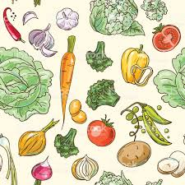
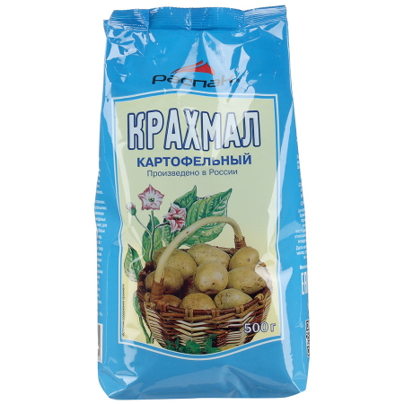
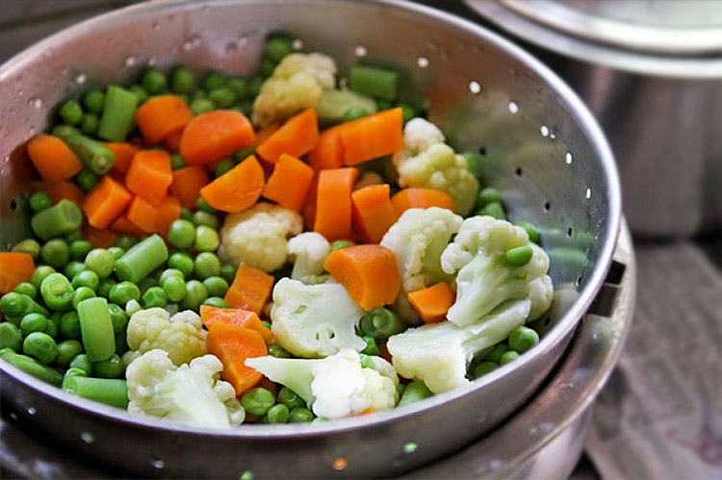
Сабзавот маҳсулотлари қуруқ моддасининг асосий қисмини углеводлар - крахмал, шакар, клетчатка ҳамда пектинли моддалар ташкил этади.
Крахмал запас озиқ модда хизматини ўтайди ва картошка туганакларида анчагина миқдорда (25 % га қадар) тўпланади, шунингдек, дуккакли сабзавотларда, сабзида, қишки қовун навларида ҳам бўлади. Крахмал сувда эримайди ва одам организми уни амилаза (диастаза) ферменти таъсирида парчаланиб шакарга (мальтоза ва ундан кейин глюкоза) айлантириб ўзлаштиради.

Slide 9
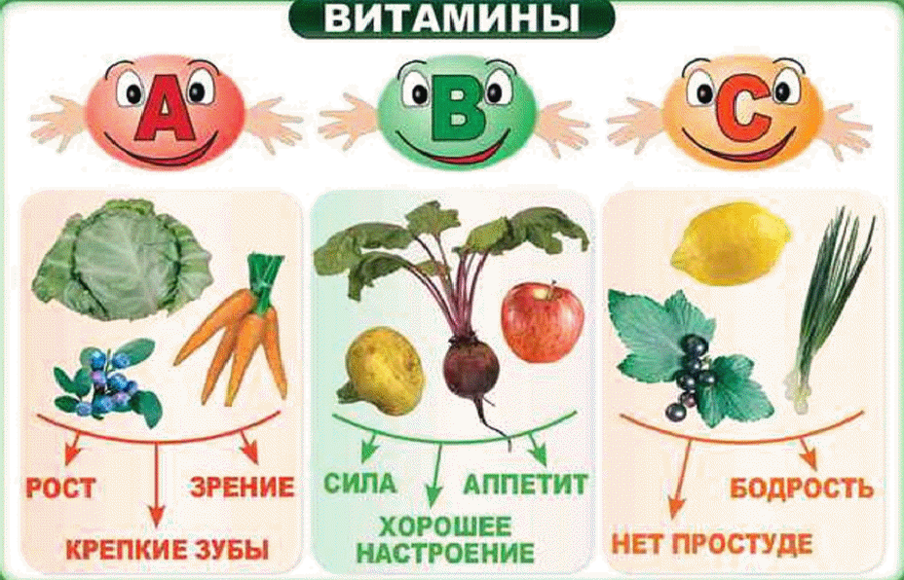
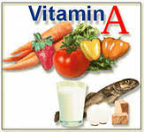
Витаминлар.
Сабзавот маҳсулотларининг қиймати ва инсон овқатланишидаги бебаҳо аҳамияти уларнинг таркибида одам организмининг нормал ривожланиши ва ҳаракат қилиши учун зарур бўлган витаминлар, ферментлар ва минерал тузлар кўп миқдорда мавжуд эканлигидадир.
Кимёвий таркиби турлича бўлган органик бирикмалар бўлмиш витаминлар, айниқса, катта аҳамиятга эга. Улар организмида катализаторлар хизматини ўтайди ва шу туфайли моддалар алмашинувида муҳим роль ўйнайди. Овқатда витаминлар бўлмаслиги ёки етишмаслиги организмда моддалар алмашинувини бузилишига ва кўпчиликка аён бўлган авитаминоз билан касалланишга олиб келади.

Slide 10
Сабзавотларда витаминларнинг миқдори
Экинлар | 100 гр ҳўл сабзавотда мг ҳисобида |  |  | Соғлом катта кишига янги сабзавотнинг суткалик миқдори, гр
 | Витамин С (аскорбин кислота) | А витамини (каратин) | В₁витамини (тиамин) | В₂ витамини (рибофлавин) | С витамин бўйича | А витамин бўйича
Тарвуз | 8 | 1,0 | 0,03 | - | 630 | 400
Горох | 33 | 1,6 | 0,14 | - | 150 | 310
Қовун | - | - | - | - | 200 | -
Оқбош карам | 45 | 0,04 | 0,15 | 0,05 | 110 | 1000
Гулкарам | 60 | 0,1 | 0,15 | 0,05 | 83 | 4000
Картошка | 10 | - | 0,12 | 0,01 | 500 | -
Қовоқча | 10 | - | - | - | 500 | -
Пиёз барги (кўк) | 24 | 3,70 | - | 0,05 | 280 | 110
Бош пиёз | 8 | - | 0,1 | 0,02 | 830 | -
Сабзи: қизил сариқ | 5 5 | 6,25 1,55 | 0,14 0,14 | 0,02 0,02 | 1000 1000 | 65 200
Бодринг | 8 | 0,08 | 0,05 | 0,04 | 625 | 5000
Чучук қалампир | 200 | 4,6 | 0,06 | 0,01 | 25 | 45
Петрушка | 140 | 10,0 | 0,01 | 0,05 | 50 | 40
Пастернак | 40 | 7,2 | 0,11 | 0,06 | 125 | -
Турп | 15 | Юқи | 0,1 | - | 330 | -
Шолғом | 14 | 0,04 | - | - | 360 | 10000
Редиска | 30 | Юқи | 0,1 | - | 165 | -
Ровоч | 12 | 0,12 | - | - | - | 330
Салат | 10 | 0,9 | 0,08 | 0,06 | 500 | 400
Сельдерей | 16 | 0,08 | 0,06 | 0,03 | 830 | -
Сарсабил | 25 | 1,2 | 0,19 | 0,06 | 200 | 330
Лавлаги | 8 | - | Юқи | - | 625 | -
Помидор | 30 | 1,4 | 0,1 | 0,04 | 165 | 300
Қовоқ | 4 | 5,0 | - | 0,06 | 1250 | 10
Шивит | 135 | 6,5 | 0,14 | 0,04 | 37 | 62
Хрен | 100 | - | - | - | 50 | -
Исмалоқ | 28 | 4,0 | 0,08 | 0,22 | 180 | 125
Шовул | 26 | 2,5 | 0,19 | - | 200 | 200
Саримсоқ | 10 | - | 0,19 | - | 500 | -

Slide 11
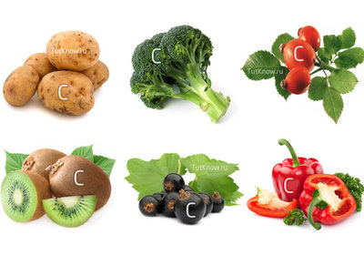
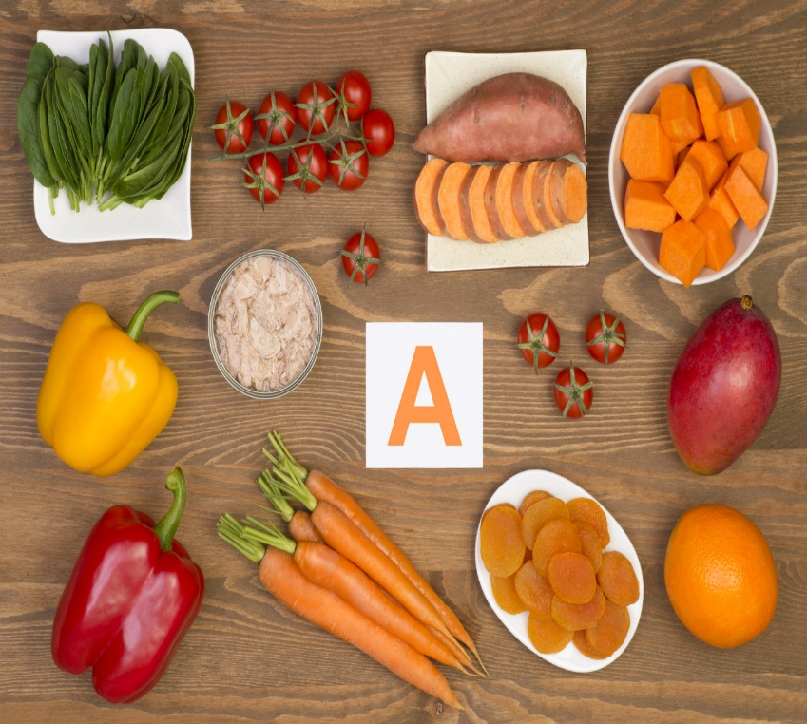
Сабзавот экинларининг тури, нави, ёши ҳамда ўстириш шароитига қараб, улар таркибидаги витаминлар миқдори кескин даражада ўзгариб туради. Масалан, қизил сабзи навларида ва тўқ сариқ этли қовоқ навларида, шу экинларнинг оч сариқ навларидагига нисбатан витамин кўпроқ бўлади, етилиб пишган қалампир ва помидор мевалари етилмаган меваларга нисбатан витамин С га бой. Салат, карам ва пиёзнинг сиртқи баргларида витамин С ички баргларидагига нисбатан кўпроқдир. Далада ўстирилган помидор таркибида теплицада ўсган помидордагина нисбатан каротин кўп. Азотли ўғитлар исмалоқ баргларида каротинни кўпайтиради, калийли ўғитлар эса камайтиради.

Slide 12
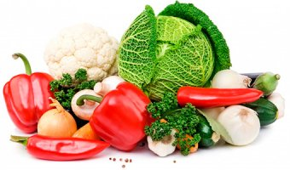
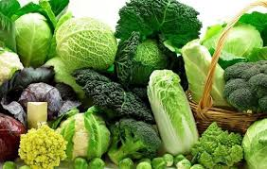
Кўпгина сабзавот маҳсулотлари фақат овқат сифатида эмас, балки доривор сифатида ҳам катта аҳамиятга эга. Улар юрак-қон томир системасининг, овқат ҳазм қилиш трактининг турли касалликларини, кўз касалликлари кабиларни даволашда витамин манбаи сифатида қўлланилади.
Янги картошка туганаклари, оқбош карам ва турп сувидан ошқозон яраси ва бошқа хил ошқозон - ичак касалликларини даволашда фойдаланилади. Сабзи, шивит, пастернак уруғларидан юрак-қон томир касалликларини даволашда қўлланиладиган препаратлар, янги пиёз ва саримсоқдан эса антисептик хоссаларга эга бўлган препаратлар тайёрланади. Қовоқ уруғининг қайнатмаси гижжа туширувчи восита хизматини ўтайди, қовоқ ва бодринг эти эса яллиғланишга қарши дориворлик хоссасига эга. Ўзбекистонда тарвуз ва айниқса, қовун халқ медицинасида қадимдан кам қонликка, юрак ва жигар касалликларига қарши доривор сифатида ишлатилади.

Slide 13
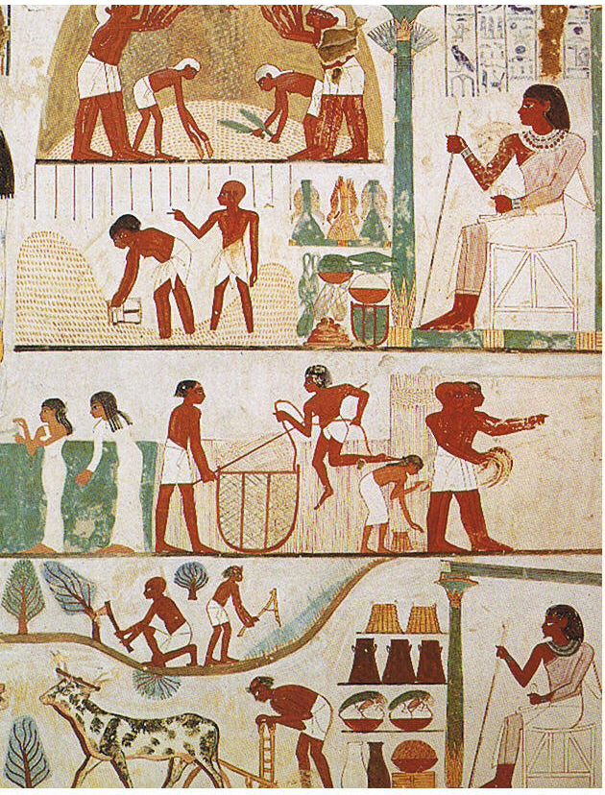
Сабзавотчилик илмий асосининг ривожланиши ва келажаги
Сабзавот экинлари деҳқончилик қилинадиган шимолий минтақадан тропик минтақагача бўлган ҳамма территорияда экиб ўстирилади. Уларнинг бундай кенг тарқалганлиги ниҳоятда лаззатли озиқ-овқат ва витаминлар манбаи эканлиги билан белгиланади.
Бу ҳақда XV-XVI асрлардаги Ўрта Осиё хўжалиги тарихи тўғрисида “Зироатнома” (Фанн-и кишту зироат) да батафсил маълумотлар келтирилган.
Унда ўтмишда яшаган бобо-деҳқонларнинг минг йиллар давомида орттирган тажрибалари акс эттирилган. Улар қимматбаҳо аҳамиятли мевали дарахтлар, полиз ва сабзавот экинларининг навларини яхшилаш, яратиш, зараркунанда-касалликларига қарши курашиш, муттасил, мўл ва узоқ ташиш ҳамда сақлашга яроқли ҳосил олиш усулларини ишлаб чиққанлар.

Slide 14
Сабзавотчиликда иккита йўналиш: бири ташқи муҳитни ўсимликлар талабларига мувофиқлаштириш, иккинчиси - ўсимликларни шу мавжуд муҳит шароитига мослаштиришга доим ҳаракат қилинган.
Биринчи йўналиш - ишлаб чиқаришни минтақалаштириш, экиш муддатларини, етиштириш усулларини аниқлаш ва ташқи муҳит шароитларини бошқаришга оид чора – тадбирлар мажмуини қўллаш.
Иккинчи йўналиш - ўсимликларни ташқи муҳит шароитларига мослаштиришга бевосита ва билвосита таъсир этувчи усулларни қўллаш билан адаптация даражасини оширишга экстримал ноқулай шароитлари чидамлилигини ошириш орқали эришилади.

Slide 15
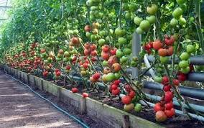
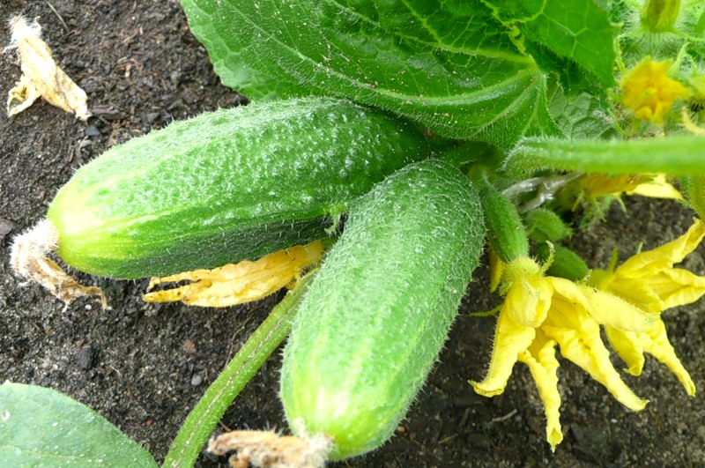
Сабзавот экинлари дунёнинг барча мамлакатларида етиштирилади. Ҳозирги вақтда унинг ялпи ҳосили 560-570 млн. тоннани ташкил этиб, ҳар бир кишининг сабзавотлар истеъмол қилиши йил давомида 100 килограммга тўғри келмоқда. Физиологик (тиббий) меъёрга кўра, бу кўрсаткич 120-130 килограммдан кам бўлмаслиги лозим.
Сабзавот ва полиз маҳсулотларини ишлаб чиқариш бўйича биринчи ўринда Хитой (202-205 млн. тонна ёки аҳоли жон бошига 170 кг сабзавотлар, 100 кг тарвуз) туради.
Сабзавотчилик тараққий этган мамлакатлар Ҳиндистон (68-75 млн. т), АҚШ (34-36 млн. т.), Туркия (17-21 млн. т), Италия (12-15 млн. т.), Россия (11,5-14,2 млн. т.), Япония (11-13 млн. т.), Эрон, Мексика, Испания, Франция, Индонезия (6-11 млн. т.) ва ҳ.к.

Slide 16

ЎЗБЕКИСТОН ВА ЖАҲОН САБЗАВОТЧИЛИГИ ОЛДИДАГИ ВАЗИФАЛАР
Биринчидан: Сабзавот экинлари ҳосилдорлигини ошириш ва таннархини арзонлаштириш
Иккинчидан: Аҳолини сабзавот билан таъминлашда мавсумийликни бартараф этиш
Учинчидан: Сабзавотлар турини кенгайтириш ва сифатини яхшилаш

Slide 17
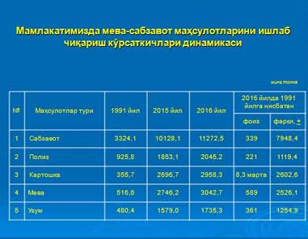

Slide 18
Сабзавот экинлари ва уларнинг гуруҳланиши
Сабзавот экинлари 14 та ботаник оилага мансуб 80 га яқин турни ўз ичига олади. Шундан 40 га яқин тури Ўзбекистонда экилади. Улар морфологик, биологик ва хўжалик белгилари бўйича кескин фарқланади. Ўрганишни осонлаштириш учун сабзавот экинлари муайян белгиларнинг ўхшашлигига қараб маълум гуруҳларга бирлаштирилган.

Slide 19
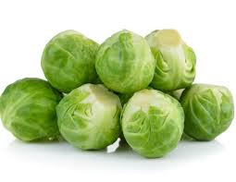
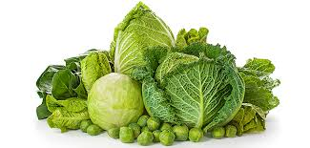
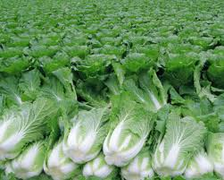
Ботаник белгиларига кўра асосий сабзавот экинлари қуйидаги оилаларга мансубдир
Карамдошлар ёки крестгулдошлар (Brassicaceae) - оддий карам, савой, брюссел, кольраби карами, гулкарам, хитой, пекин (салатбоп) карами, кресс-салат, хантал (салат горчица), брюква, турп, шолғом, редиска, хрен, қатрон.

Slide 20
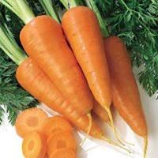
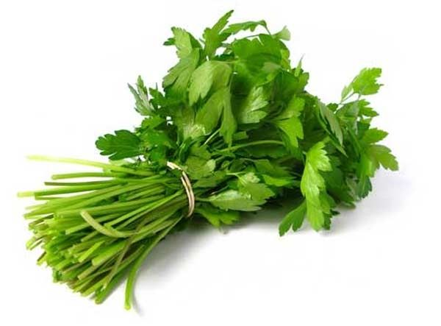
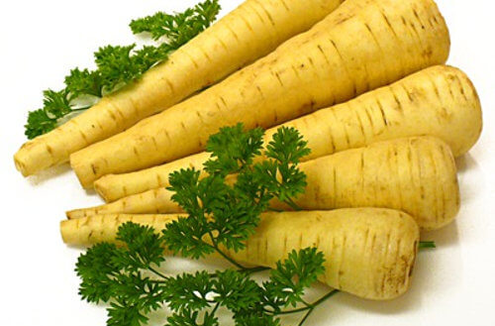
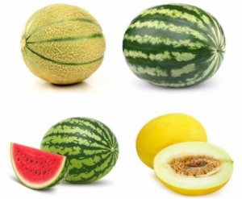
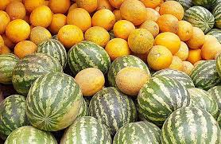
Соябонгулдошлар ёки сельдерейсимонлар (Apiaceae) - сабзи, петрушка, сельдерей, шивит, кашнич, пастернак.
Қовоқдошлар (Cucurbitaceae) - тарвуз, қовун, қовоқ, кабачка, патиссон, бодринг.

Slide 21
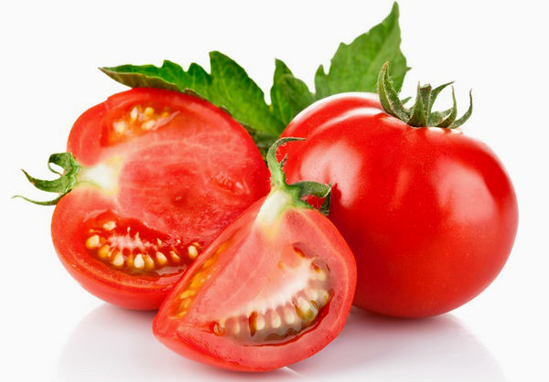
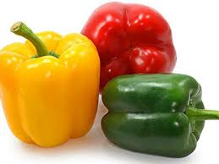
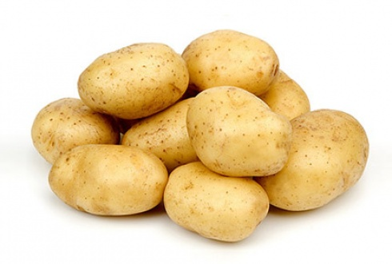
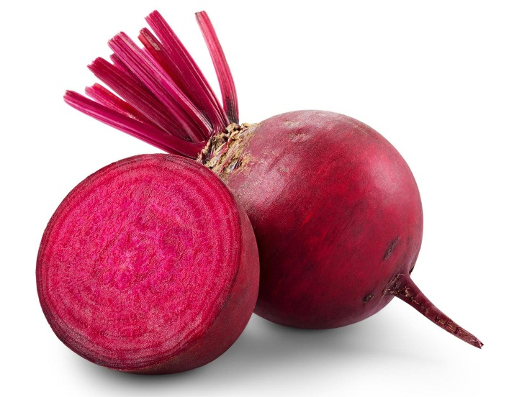
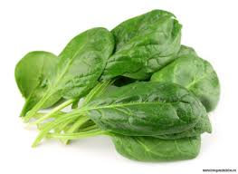
Томатдошлар (Solanaceae) - помидор, бойимжон, қалампир, физалис, картошка.
Шўрадошлар (Chenopodiaceae) - хўраки лавлаги ва барг лавлаги (монгольд), исмалоқ.

Slide 22
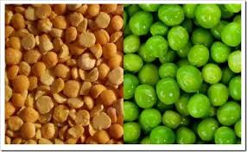
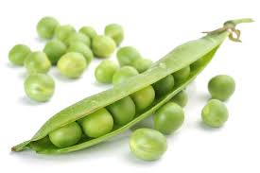
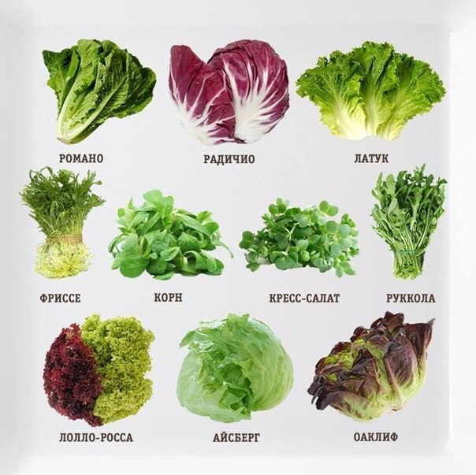
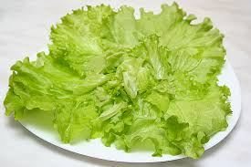
Дуккакдошлар, яъни капалакдошлар (Fabaceae) - дуккаклар, горох, ловия, спаржа ловияси.
Мураккабгулдошлар ёки астрасимонлар (Acteraceae) - барг салат, бош салат, ромен салати, артишок, эстрагон, салатбоп цикорий.

Slide 23
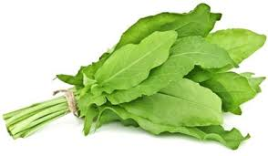
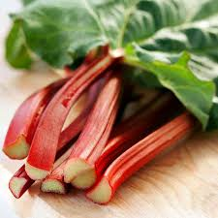
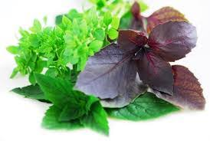
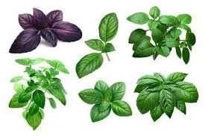
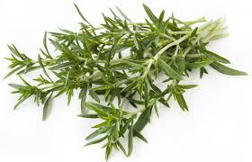
Торонгулдошлар (Polуgonaceae) - шовул, ровоч (чукри).
Лабгуллилар ёки ясноткасимонлар (Labiatae) - райхон, ялпиз, майоран, чабер.

Slide 24
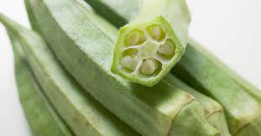
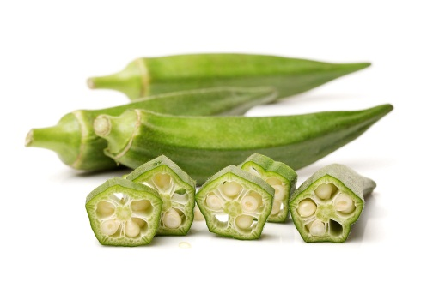
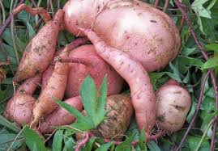
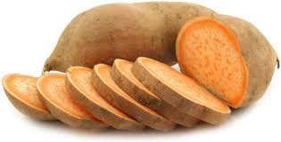
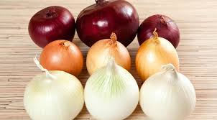
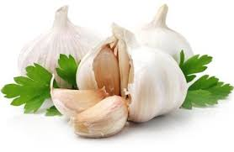
Гулхайридошлар (Malvaceae) - бамия.
Печакгулдошлар (Convonvulaceae) - батат.
Пиёзгулдошлар (Liliaceae) - бош пиёз, батун, анзур пиёз, порей пиёз, кўп ярусли, шнитт, олтой, шалот пиёзлари, саримсоқ.

Slide 25
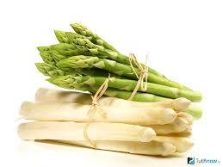
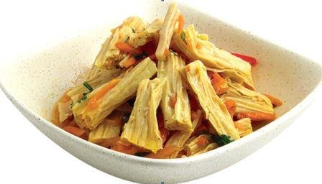
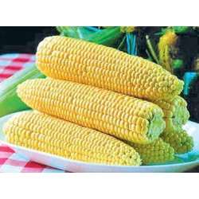
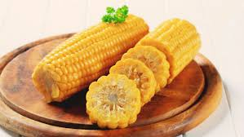
Спаржадошлар (Asparaguceae) - сарсабил.
Бошоқдошлар ёки қўнғирбошлар (Poaceae) - ширин маккажўхори.

Slide 26
Ҳаётининг давомийлигига кўра, асосий сабзавот экинлари бир йиллик, икки йиллик ва кўп йилликларга бўлинади.
Бир йиллик ўсимликларга: райҳон, бамия, батат, кашнич, гулкарам, пекин, хитой карами, кресс - салат, салатбоп хантал, шивит, исмалоқ, салат, дуккаклилар, горох, ловия, тарвуз, қовун, бодринг, қовоқ, помидор, физалис, ширин маккажўхори, редиска, картошка, саримсоқ киради.
Икки йиллик ўсимликларга: оддий карам, савой, брюссель, кольраби карами, брюква, шолғом, сабзи, пастернак, петрушка, сельдерей, лавлаги, бош пиёз, шалот, порей пиёзлар киради.
Кўп йиллик ўсимликларга: артишок, қатрон, хрен, батун пиёз, шнитт - пиёз, кўп ярусли пиёз, сарсабил, ровоч (чукри), шовул киради.

Slide 27
Сабзавот экинлари озиқ-овқатга ишлатиладиган органлари бўйича 2 катта гуруҳга бўлинади
1) генератив органлари
а) пишиб етилган мевалари учун етиштириладиган мевали сабзавот экинлар: тарвуз, қовун, қовоқ, помидор, аччиқ қалампир, физалис;
б) думбул (барра) мевалари учун етиштириладиган сабзавот экинлар: бодринг, кабачка, патиссон, бойимжон, ширин қалампир, ловия, спаржа, ловия, дуккаклар, маккажўхори, бамия;
2) вегетатив органлари озиқ - овқатга ишлатиладиган сабзавотлар
а) баргли сабзавотлар: шовул, исмалоқ, мангольд, салат, порей пиёз, батун пиёз, кўп йиллик пиёзлар, шивит, кашнич, петрушка, сельдерей, кресс - салат, райҳон, ялпиз, хантал, салат, пекин карами; баргпоялиларга: оддий карам, савой, брюссель карами, хитой карами, ровоч (чукри);
б) мевапояли сабзавот экинларга: кольраби карами киради.
в) тўпгуллари учун етиштириладиган сабзавот экинлар: гулкарам, артишок.

Slide 28
ЭЪТИБОРИНГИЗ УЧУН РАХМАТ!!!

